Slide 1
GAZİOSMANPAŞA REHBERLİK VE ARAŞTIRMA MERKEZİ
Ev ve okul yaşantısından beklentiler yüksel olmamakla birlikte çocukların okula devam etmeleri sağlanmalı ve teşvik edilmelidir.
Kayıp yaşayan çocukların yas sürecinde yapılması gerekenlerle ilgili ruh sağlığı çalışanlarından yardım alınmalıdır.
Korku, kaygı, çaresizlik ve okula devamsızlık gibi psikososyal belirtilerin olması olağandır.
Çocuklarına yardım etmek isteyen aileler öncelikle kendilerinin sağlıklı kalmak zorunda olduklarını bilerek kendilerini korumalıdırlar .
Afet sonrasında belli bir süre geçmesine rağmen çocuklarda ciddi travma belirtileri varsa bir ruh sağlığı uzmanına başvurmalıdırlar.
DOĞAL AFET TRAVMASININ ÖNLENMESİNDE
Kazım Karabekir Mahallesi Hekimsuyu Caddesi No58 Küçükköy/Gaziosmanpaşa İSTANBUL
gaziosmanpasa_ram
istanbulgopram
0212 563 70 23
AİLELERİN YAPMASI GEREKENLER
https://gopram.meb.k12.tr

Slide 2
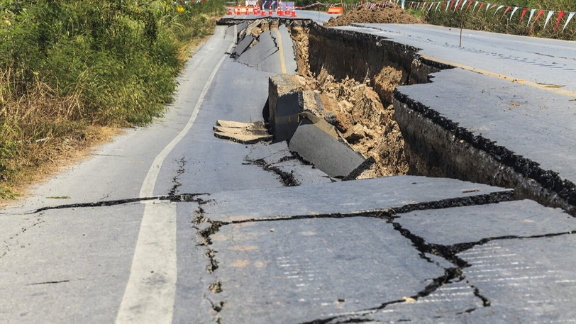
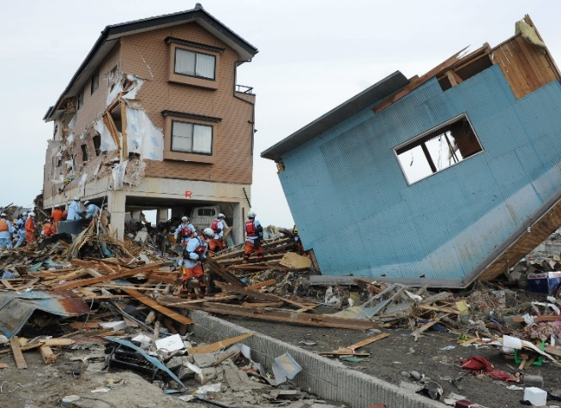
Özelikle küçük yaş grubunda fiziksel temas önemli olduğundan çocuklara sarılmak faydalı olacaktır.
Yaşı büyük olan çocuklarla ayrıntılı konuşarak, küçük yaştaki çocuklara da resim ve benzeri yolarla duygu ve düşüncelerini ifade etmelerini sağlamalıdırlar.
AİLELERİN YAPMASI GEREKENLER
Aileler öncelikle çocuklarının kendini güvende hissetmesini sağlamalıdır.
Çocuklara gelişim özelikleri dikkate alınarak, yaşanan olayla ilgili bilgi vermelidirler.
Çocuklarını sevdiklerini, desteklediklerini ve koruyacaklarını ifade etmelidirler.

